Slide 1

Konfigurasi Switch
Disusun Oleh:
[Hary Yudhanto]

Slide 2
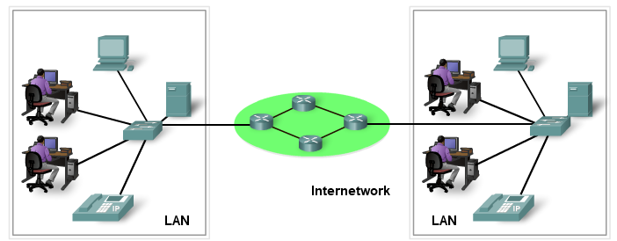
Unsur Pembentuk Jaringan

Slide 3
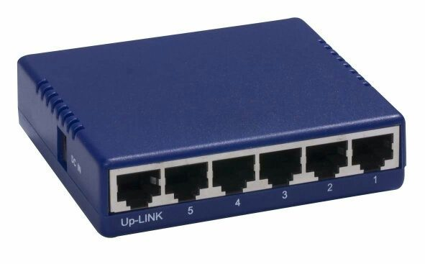
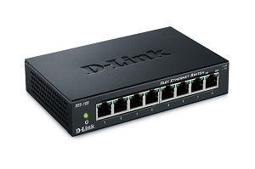

Hub
Hub sering disebut juga dengan konsentrator. Fungsi dari hub ini adalah untuk meyatukan kabel-kabel dari setiap client, workstation, ataupun server.
Hub aktif merupakan hub yang menyambungkan kabel-kabel dari berbagai client atau server yang kemudian transmisinya akan diperkuat terlebih dahulu sebelum dikirimkan.
Sedangkan hub pasif adalah hub yang befungsi sebagai pemisah dan pembagi sinyal yang masuk untuk ditransmisikan ke network
Hub bisa menyebabkan domain collision, dikarenakan hub tidak mampu menentukan tujuan.

Slide 4
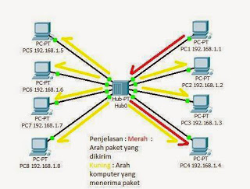

Slide 5
Hub
Perangkat yang meregenerasi sinyal yang masuk (frame) dan mendistribusikannya ke semua port lain. (Broadcast)
Dianggap sebagai perangkat "bodoh" (tanpa pandang bulu mengirim data kepada semua orang tanpa sarana untuk memfilternya)
Tidak mendukung auto sensing 10/100 (baik 10BASE ATAU 100BASE)
Tidak dapat mengetahui sumber dan tujuan data

Slide 6
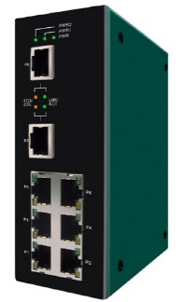
Mode Operasi Hub
From
I/O 1
To
PLC 1
I/O 1
From
I/O 1
To
PLC 1
From
I/O 1
PLC1
To
PLC 1
From
I/O 1
To
PLC 1
Data Storage server

Slide 7
Mode Operasi Hub
From
PLC 1
To
I/O 1
I/O 1
From
PLC 1
To
I/O 1
From
PLC 1
PLC 1
To
I/O 1
From
PLC 1
To
I/O 1
Data Storage server

Slide 8
Mode Operasi Hub

Slide 9
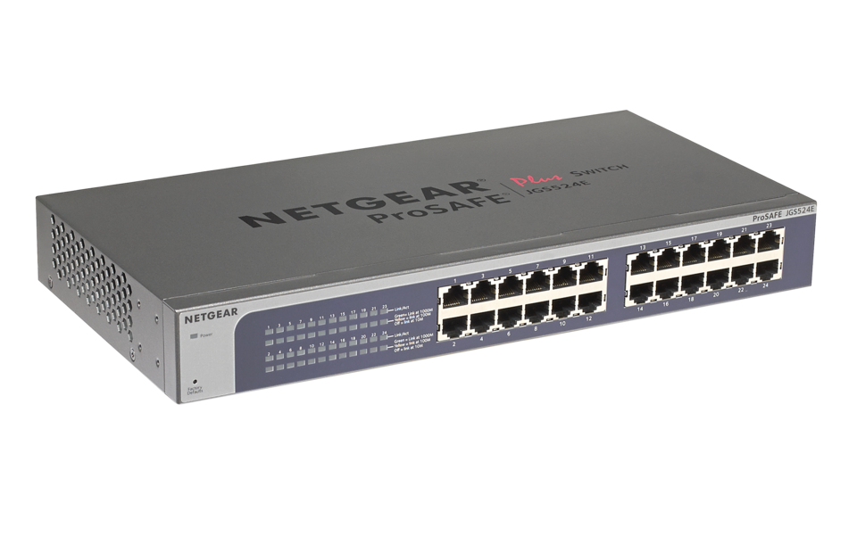

Switch
Switch menghubungkan semua komputer yang terhubung ke LAN, sama seperti hub. Perbedaannya adalah switch dapat beroperasi dengan mode "full-duplex" dan "mampu mengalihkan jalur dan mem-filter informasi ke dan dari tujuan yang spesifik".
Dapat mencegah terjadinya domain collision dan penurunan kecepatan kerja suatu jaringan komputer.
SWITCH bekerja dengan mengakses tabel MAC Address, jadi kalau sinyal berasal dari port satu ke port lainnya, tidak akan di broadcast ke port yang tidak dituju.

Slide 10
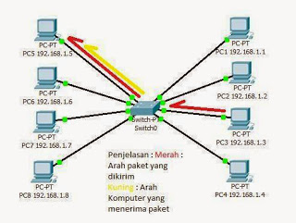

Slide 11
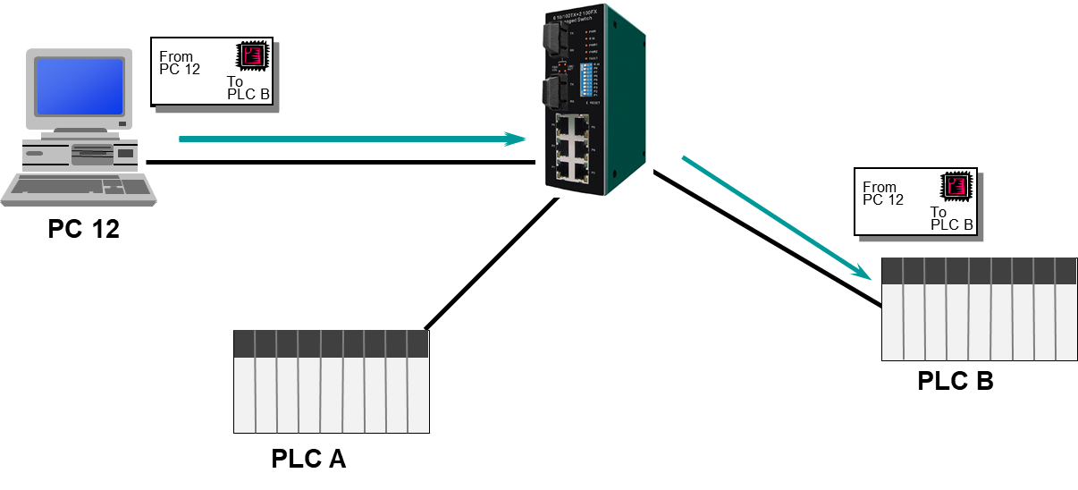
Mode Operasi Switch
Dapat berkomunikasi pada half duplex maupun full duplex 10/100 mbps
Traffic unicast dikirimkan hanya kepada port tujuan

Slide 12
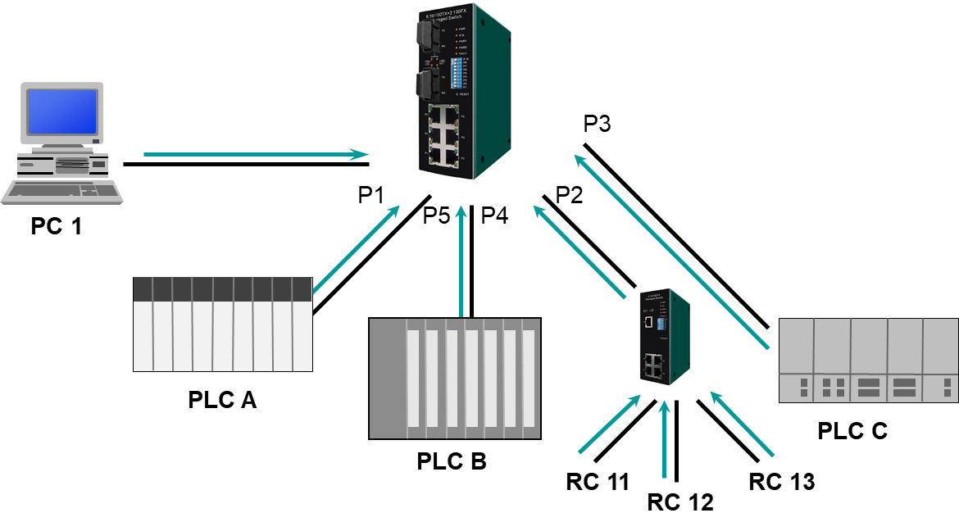
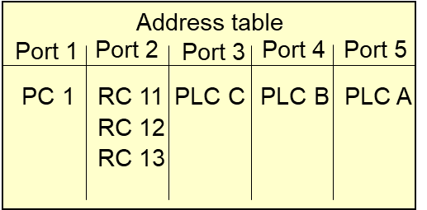
Mode Operasi Switch
Bagaimana switch mengirimkan traffic unicast secara efisien?

Slide 13
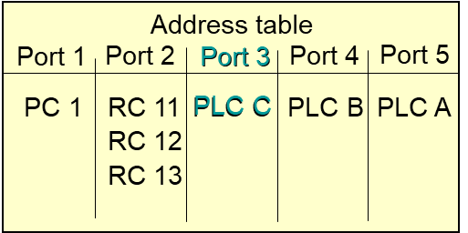
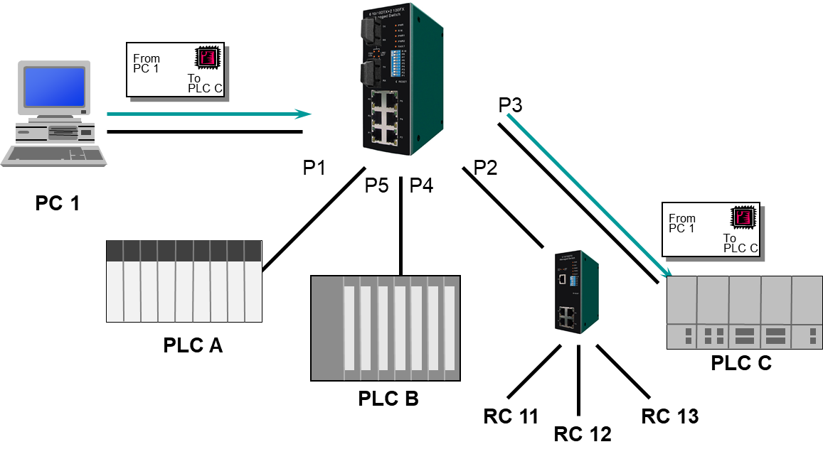
Mode Operasi Switch

Slide 14
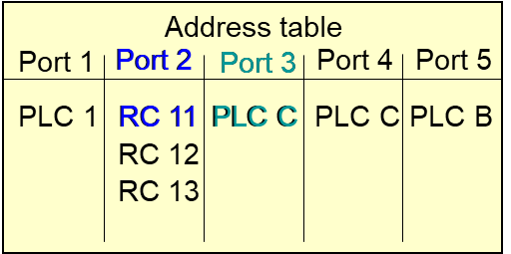
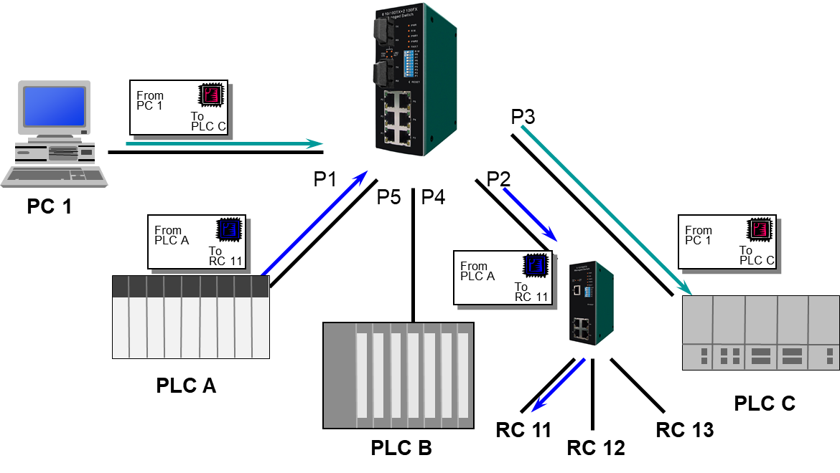
Mode Operasi Switch

Slide 15
Hub dan Switch
Untuk memahami perbedaan antara Hub dan Switch, ada 3 tipe komunikasi / transmisi data yang harus dipahami.
Unicast → Komunikasi dari 1 titik asal ke 1 titik tujuan dalam jaringan
Multicast → Komunikasi dari 1 titik asal ke beberapa titik tujuan dalam jaringan
Broadcast → Komunikasi dari 1 titik asal ke semua titik dalam satu jaringan

Slide 16
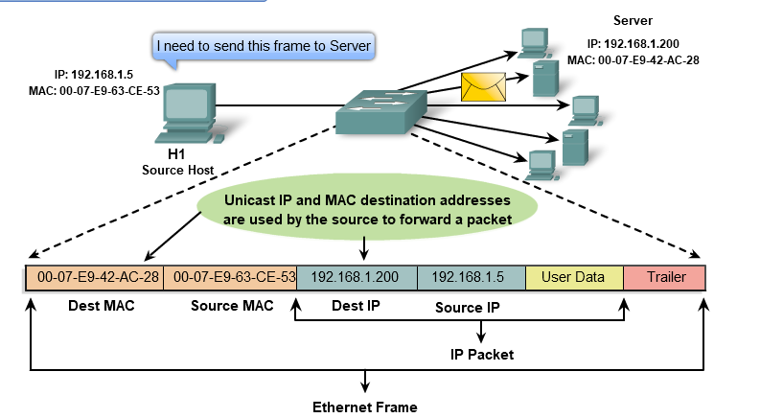
Unicast
Unicast = komunikasi 1 to 1.
Traffic dihasilkan oleh satu perangkat ditujukan khusus untuk satu perangkat yang lain.

Slide 17
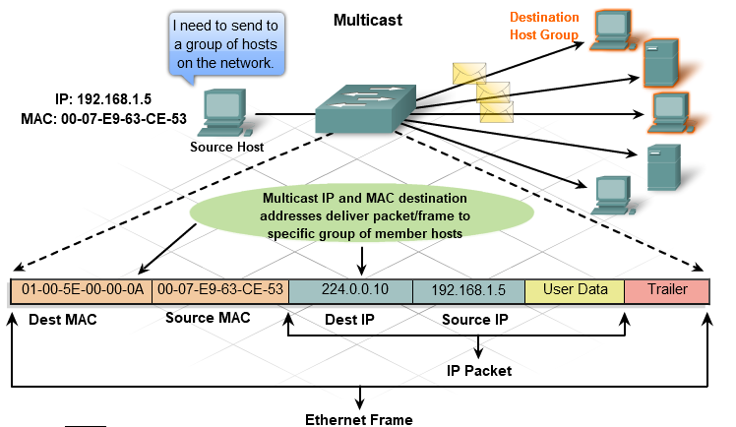
Multicast
Multicast = komunikasi 1 to banyak node
Traffic yang dihasilkan oleh satu perangkat dimaksudkan untuk beberapa node tetapi tidak harus semua node

Slide 18
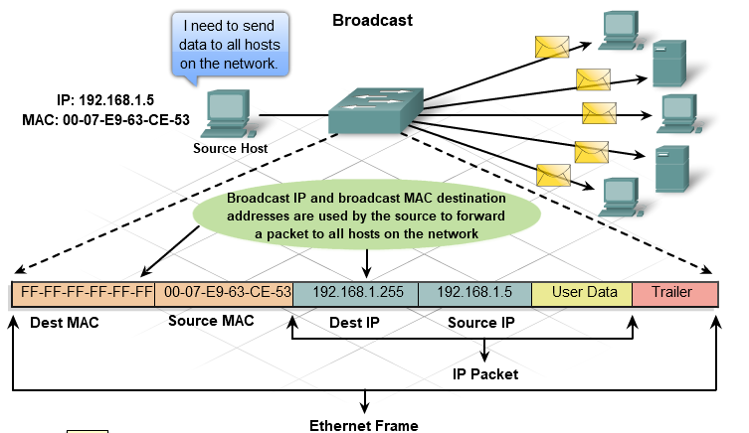
Broadcast
Broadcast = komunikasi 1 to semua nodes.
Traffic yang dihasilkan oleh satu perangkat dan dikirim ke semua perangkat lainnya

Slide 19
Jenis Switch
Unmanageable
Manageable

Slide 20
Switch unmanageable
Fungsi utama unmanaged switch adalah untuk mengelola aliran data antara printer dan beberapa komputer atau antara perangkat lain.
SEMUA switch pada jaringan secara langsung mengenali perangkat yang baru terpasang, membaca alamat MAC dan mencatatnya ke dalam tabel alamatnya
Switch ini dapat digunakan langsung tanpa pengaturan yang rumit
switch ini memiliki beberapa kelebihan seperti mudahnya instalasi dan harganya relatif murah.

Slide 21
Switch Manageable
Jenis switch ini memiliki user interface atau perangkat lunak, hal ini memungkinkan penggunanya untuk melakukan konfigurasi atau pengaturan pada switch.
Managed switches dapat beroperasi pada network tanpa dikonfigurasi terlebih dahulu seperti halnya sitwch unmanaged
Konfigurasi yang ditawarkan ada beberapa metode antara lain adalah melalui konsole dan melalui interface yang lebih canggih melalui web browser.
Pengaturan yang biasa dapat dilakukan salah satunya adalah membuat segmentasi jaringan.

Slide 22
tips dalam memilih switch
Jumlah Port
Speed atau Kecepatan Transfer Data
Switch dengan jenis Managed atau Unmanaged
Jenis Port
Dimensi dan Daya Listrik

Slide 23
Jumlah Port
Jumlah port switch yang tersedia di pasaran sangat beragam jumlahnya, diantaranya sebagai berikut:
2 port
4 port
8 port
16 port
24 port
32 port
48 port

Slide 24
Speed atau Kecepatan Transfer Data
Kemampuan switch dalam mentransfer data beragam, yaitu:
10 Mbps
10/100 Mbps
10/100/1000 Mbps
Jangan sampai media kabel yang dipakai kecepatannya lebih rendah dari switch, jika sampai terjadi hal demikian maka tidak ada gunanya kecepatan dari port switch yang tinggi sebab terjadi penyempitan bandwidth pada kabel atau bottle neck.

Slide 25
Switch dengan jenis Managed atau Unmanaged
Switch Managed sangat direkomendasikan untuk jaringan dengan jumlah host yang banyak dan juga tingkat lalu lintas yang tinggi. Namun, apabila jaringan tersebut bersifat kompleks (aplikasi atau lalu lintas data tidak beragam) cukup dengan menggunakan switch dengan jenis unmanaged.
Karena harga switch managed yang lebih mahal dari switch managed, ada baiknya untuk mempertimbangkan jumlah budget/dana yang dimiliki.

Slide 26
Jenis Port
Ada tiga jenis port yang biasanya tersedia pada switch, yaitu:
Ethernet port dengan konektor RJ 45 untuk koneksi kabel jenis UTP.
Gigabit port dengan konektor SFP atau Small Form factor Plugable untuk koneksi kabel jenis fiber optic.
Power over Ethernet atau PoE. Selain untuk data transfer kabel network juga dipakai untuk mengalirkan daya listrik kepada perangkat tertentu, PoE biasanya dipakai untuk mengalirkan daya listrik ke perangkat seperti Wifi dan sebagainya.

Slide 27
Dimensi dan Daya Listrik
Dimensi atau ukuran switch beragam mulai dari yang kecil dan ringan sampai yang besar dan berat. Sesuaikan dengan kondisi rak yang akan digunakan untuk meletakan switch tersebut. Pastikan ada ruang yang cukup untuk menaruh switch dengan posisi yang pas dan mudah dijangkau.
Daya listrik switch ada yang hanya menggunakan DC berdaya kecil sampai menggunakan listrik AC yang berdaya listrik besar. Pastikan kebutuhan akan daya listrik menjadi hal yang harus dipertimbangkan juga.

Slide 28
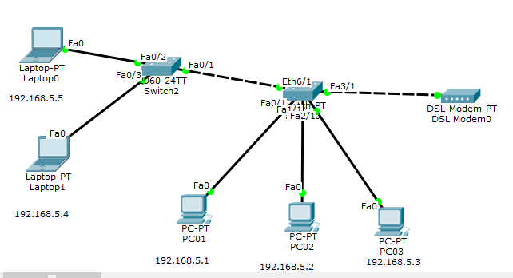
Simulasi Switch unmanageable menggunakan Cisco Tracer

Slide 29
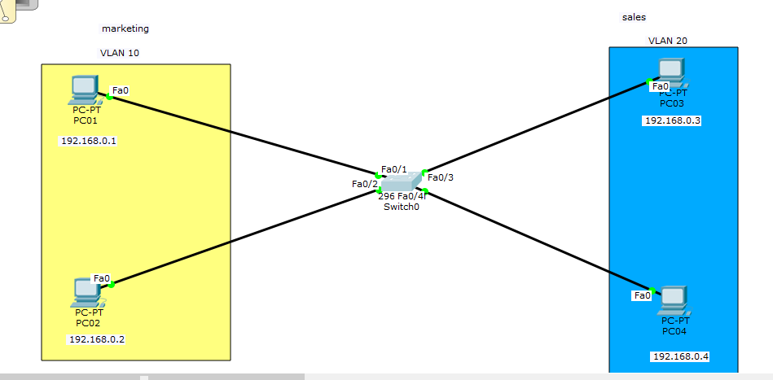
Simulasi Switch manageable menggunakan Cisco Tracer

Slide 30
scripting
Switch>enable
Switch#conf t
Switch(config)#vlan 10
Switch(config-vlan)#name Marketing
Switch(config-vlan)#vlan 20
Switch(config-vlan)#name Sales
Switch(config-vlan)#int f0/1
Switch(config-if)#switchport access vlan 10
Switch(config-if)#int f0/2
Switch(config-if)#switchport access vlan 10
Switch(config-if)#int f0/3
Switch(config-if)#switchport access vlan 20
Switch(config-if)#int f0/4
Switch(config-if)#switchport access vlan 20

Slide 31
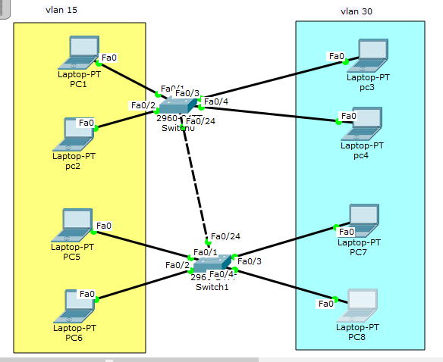
menggunakan 2 switch (use trunk)

Slide 32
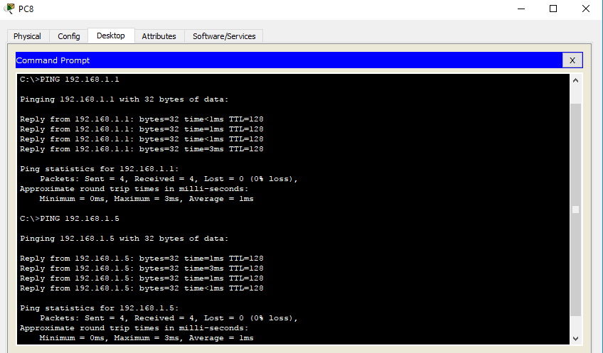

Slide 33
Switch 0
Switch0(config)#vlan 15
Switch0(config-vlan)#vlan 20
Switch0(config-vlan)#int f0/1
Switch0(config-if)#sw access vlan 15
Switch0(config-if)#int f0/2
Switch0(config-if)#sw access vlan 15
Switch0(config-vlan)#int f0/3
Switch0(config-if)#sw access vlan 30
Switch0(config-vlan)#int f0/4
Switch0(config-if)#sw access vlan 30

Slide 34
Switch 1
switch1(config)#vlan 15
switch1(config-vlan)#vlan 20
switch1(config-vlan)#int f0/1
switch1(config-if)#sw access vlan 15
switch1(config-if)#int f0/2
switch1(config-if)#sw access vlan 15
switch1(config-vlan)#int f0/3
switch1(config-if)#sw access vlan 30
switch1(config-vlan)#int f0/4
switch1(config-if)#sw access vlan 30

Slide 35
Switch0(config)#int f0/24
Switch0(config-if)#switchport mode trunk
Switch1(config)#int f0/24
Switch1(config-if)#switchport mode trunk

Slide 36

Hary Yudhanto
Terima Kasih
Kantor:
Balai Pelatihan dan Pengembangan Teknologi Informasi dan Komunikasi
Kementerian Kominfo
Website: https://bpptik.kominfo.go.id
Email: bpptik@kominfo.go.id
Twitter: @bpptik
Facebook: @bpptik
Instagram: @bpptik
Google Plus: +bpptikkemkominfo

